Slide 1
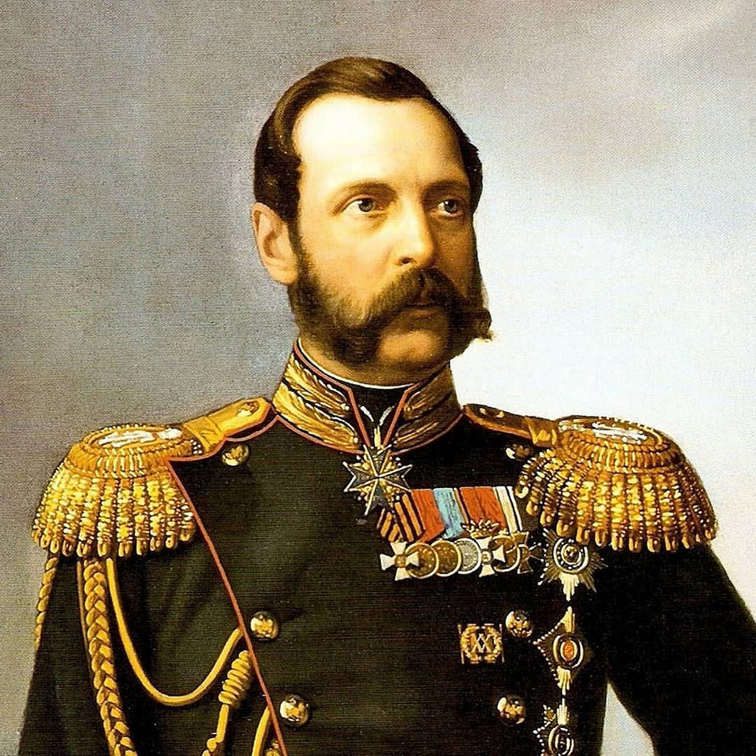
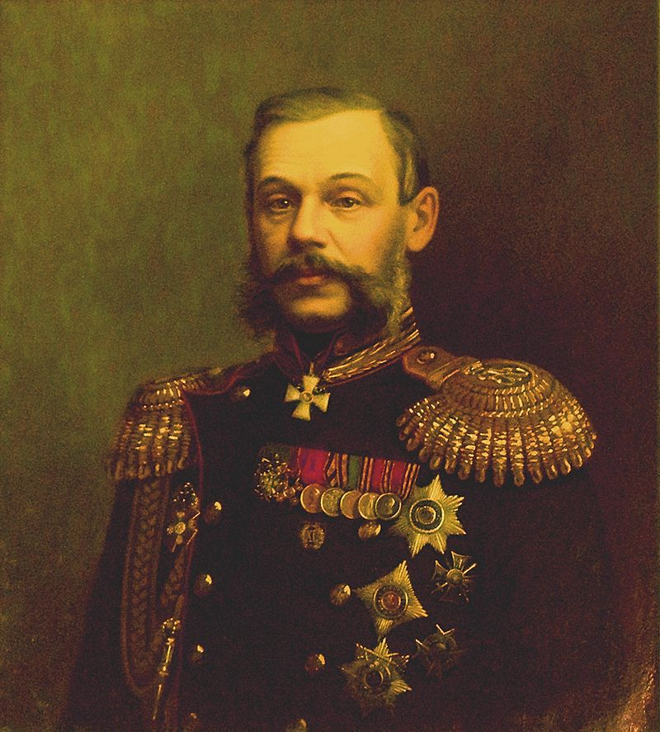
Военная реформа Александра II
Д.А.Милютина (1862-1874 гг.)

Slide 2
Предпосылки реформы
Либеральные преобразования 60-70-х гг. ХХ века стали следствием отмены крепостного права, которое во многом сдерживало развитие страны. Требовались изменения во всех сферах общественной жизни. В 1853-1856 гг. Российская империя участвовала в Крымской войне с Османской империей и ее союзниками – Англией и Францией. Проигрыш отчетливо показал отставание в военной и экономической сферах.

Slide 3
Руководитель реформы
В 1861 году пост военного министра занял граф Д.А. Милютин. Будучи участником войны на Кавказе, он хорошо знал положение армии и существующие в этой области проблемы.

Slide 4
Причины военной реформы
стремление правительства преодолеть отставание России и выход ее на один уровень с европейскими державами;
необходимость сокращения государственных расходов на армию;
преодоление пережитков крепостного права: наличие рекрутской повинности, нехватка обученных офицерских кадров.

Slide 5
Задачи
сокращение численности армии в мирное время; оперативное пополнение армии в военное время путем создания обученного резерва военнослужащих;
улучшение подготовки солдат и офицеров, поворот в сторону практики;
перевооружение армии, оснащение ее современными средствами; совершенствование системы управления.

Slide 6
Реформы в системе комплектования армии
1874г. «Устав о воинской повинности» Отмена рекрутской системы комплектования.
Введена всесословная воинская повинность.
Сроки службы: СВ-6лет; ВМФ-7лет.

Slide 7
Реформы в области управления и структуры
Деление территории России на 15 военных округов.
Назначены командующие ВО.
Введено понятие мобилизационной готовности войск на военное время.
Новые воинские уставы.

Slide 8
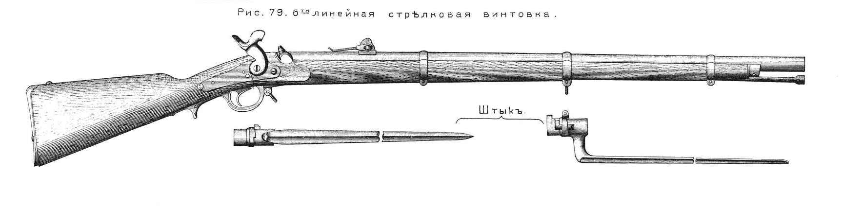
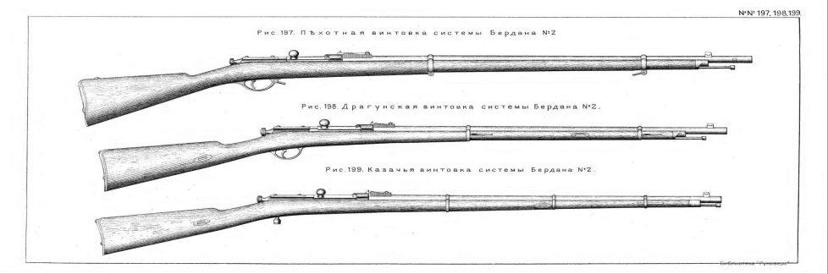
Перевооружение армии нарезным стрелковым оружием

Slide 9
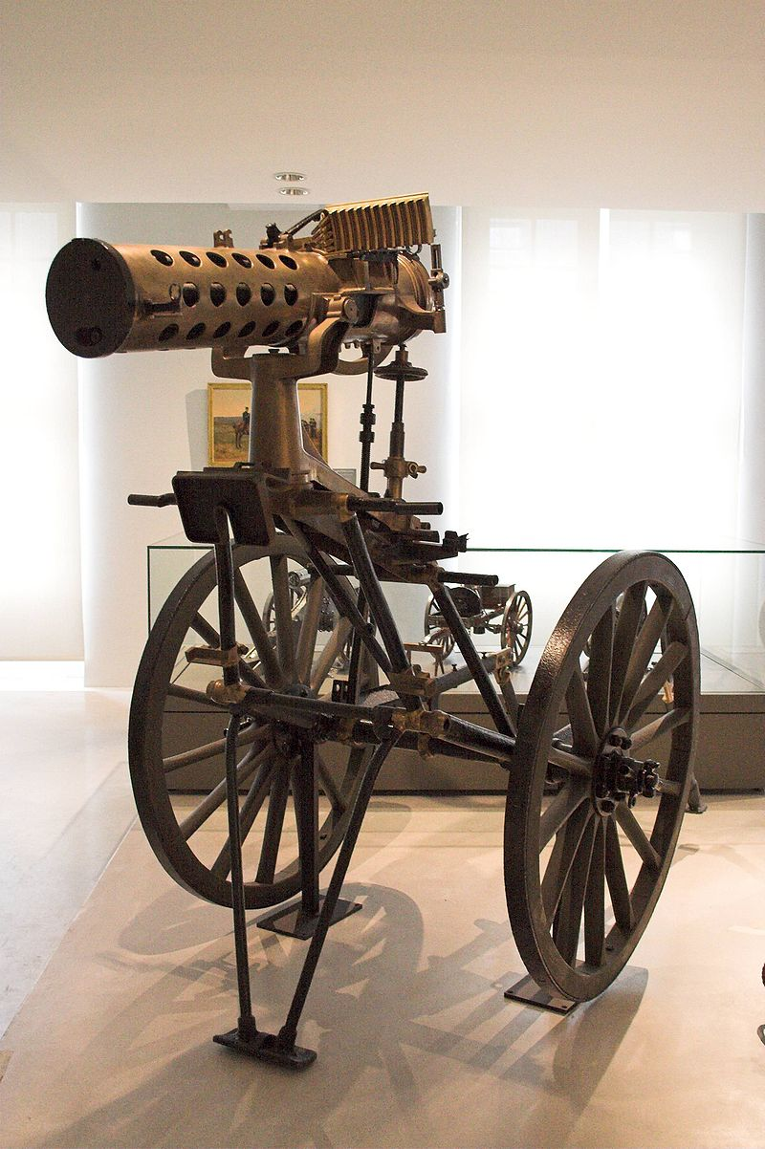
Картечница Гатлинга

Slide 10
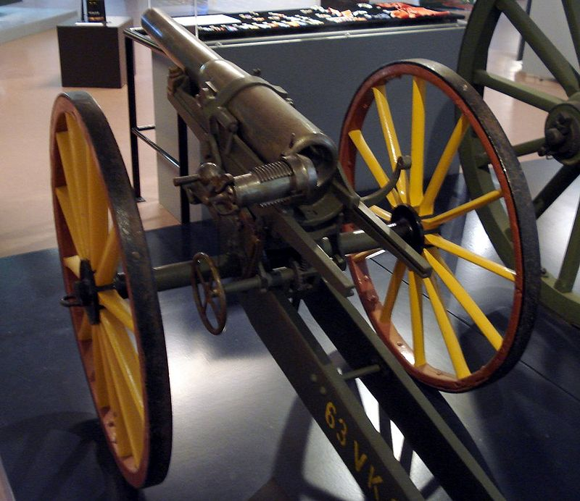
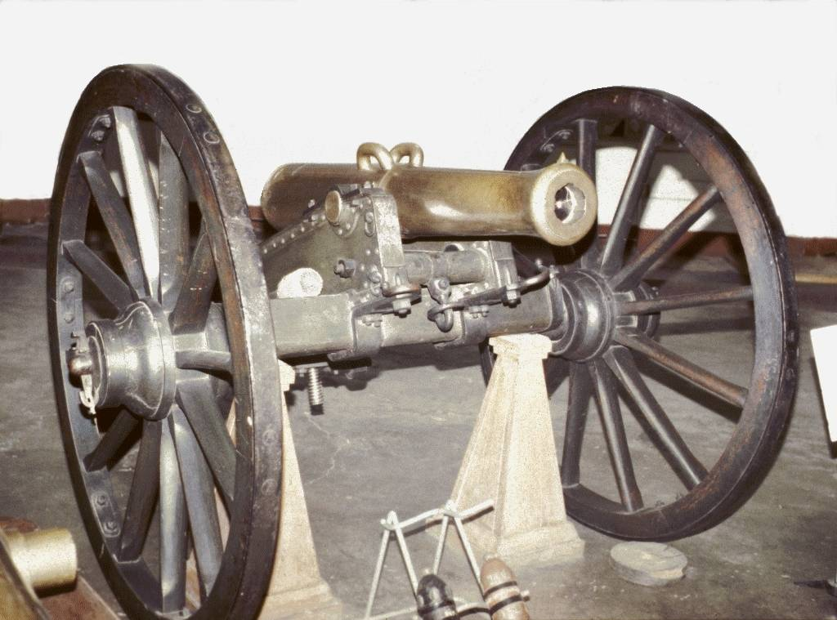
Новые образцы орудий: казеннозарядные, нарезные стволы

Slide 11
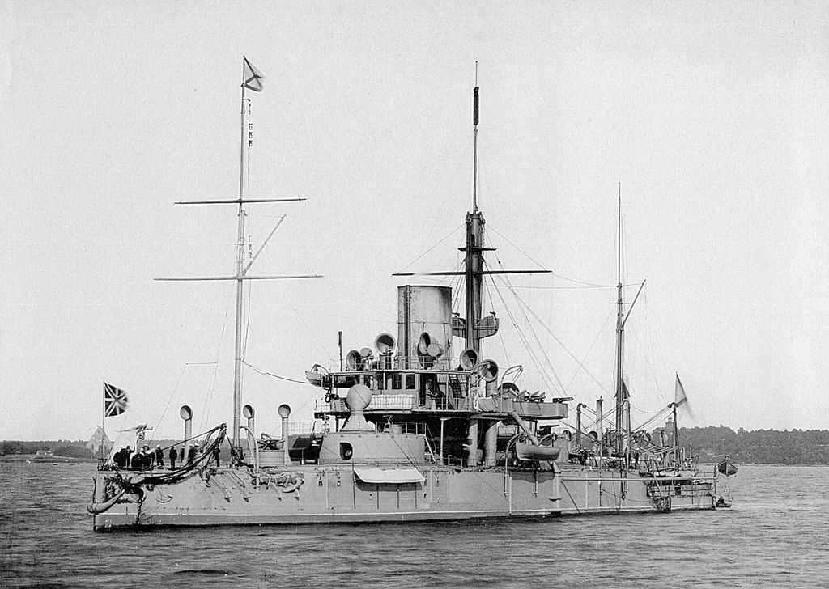
Переход от парусного флота к паровому, броненосному.

Slide 12
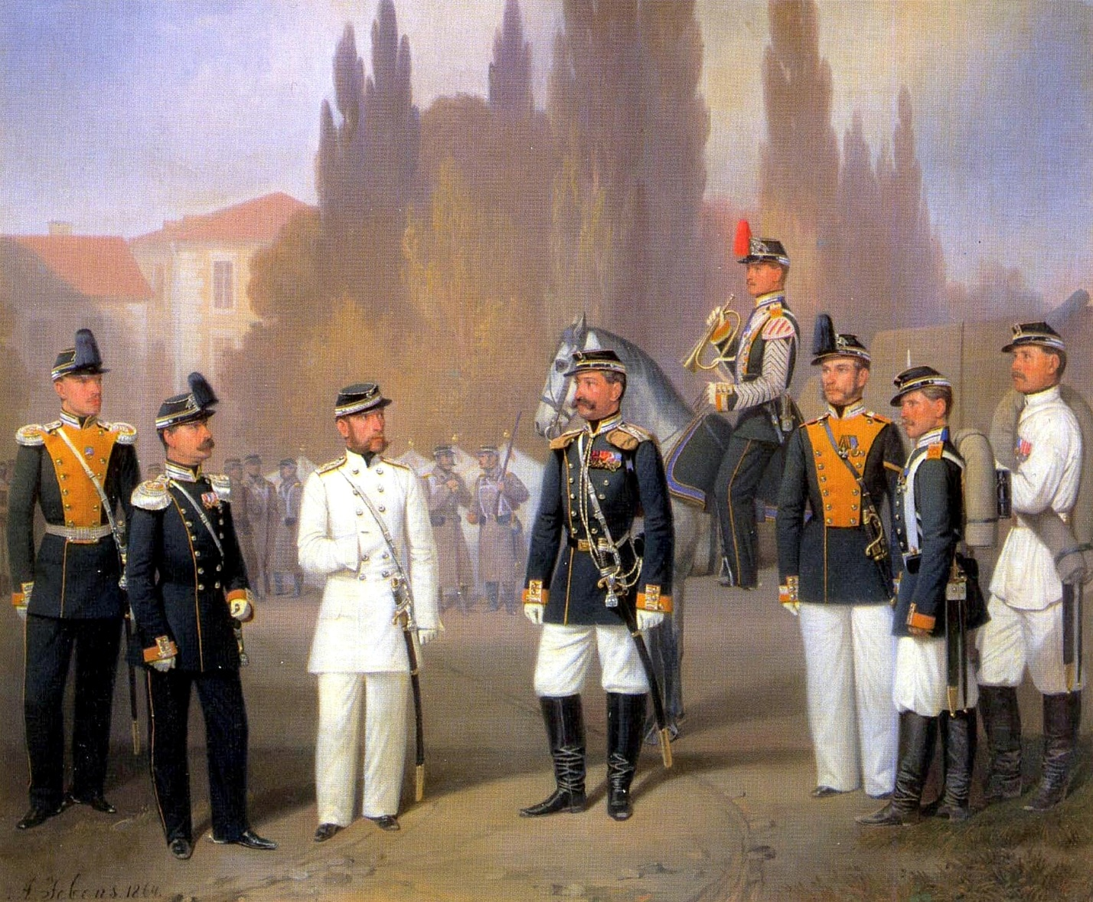
Введение новой униформы

Slide 13
Результаты реформы
В России появилась массовая армия современного типа, способная действовать быстро и слаженно; начала складываться эффективная система военного управления; исчезли муштра и жестокие телесные наказания; солдат начали обучать не только военному делу, но и грамоте – поднятие авторитета воинской службы, появление у военнослужащих необходимых знаний военного дела, которые они могли применить на практике; всеобщая воинская повинность – удар по сословной организации общества, шаг к формированию нового общественного уклада; старые орудия были заменены современными, более легкими и удобными, основанными на современных разработках, что повышало боеспособность армии.

Slide 14
Значение
Реформа Александра II оказала огромное влияние на дальнейшее развитие российской армии.
Она способствовала улучшению организации армии, увеличению ее мобильности.
Значительно сократились расходы бюджета.
Большое внимание начало уделяться образованию и подготовке квалифицированных кадров

Slide 15
Интернет-ресурсы
http://e-koncept.ru/2017/970600.htm.
http://e-koncept.ru/2017/970600.htm.
http://www.modernarmy.ru/article/306/vmf-rossii
https://www.syl.ru/article/179642/new_artilleriya-rossii-sovremennoe-orujie-rossii-boevaya-artilleriya
https://yandex.ru/images/search?text

